Slide 1
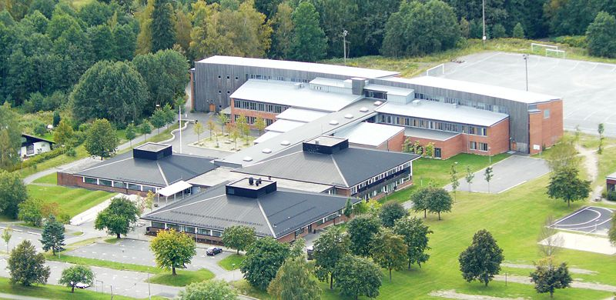
Velkommen til foreldremøte for Vg1 13.9.2023
Universitetsskole

Slide 2
Program
Universitetsskole
Tid | Aktivitet
18.00 – 18.30 | Presentasjon av Rosenvilde v/rektor
18.30 – 19.00 | Informasjon om skolens satsing på læringsstrategier og studieteknikk v/Olav Schewe (forfatter og PhD-stipendiat v/University of Oxford)
19.00 – 20.00 | Kontaktlærerne møter de foresatte i de ulike klasserommene

Slide 3
Utdanningsprogram
Universitetsskole
Helse- og oppvekstfag
Restaurant- og matfag
Informasjonsteknologi og medieproduksjon
Medier og kommunikasjon
Kunst, design og arkitektur
Studiespesialisering
Påbygging til generell studiekompetanse

Slide 4
Skolens plattform
Universitetsskole
På Rosenvilde skal vi utfordre hverandre til å tørre mer og skape et stimulerende miljø for både elever og medarbeidere, der vi utvikler elevenes faglige og sosiale kompetanse, kreativitet og evne til å mestre livet og bygge samfunnet.
Rosenvilde skal være en skole preget av godt humør, raushet og takhøyde, der vi deler kunnskap til beste for fellesskapet.
Verdier
Kunnskapstørst, inkluderende, modig, entusiastisk
Visjon
Med entusiasme for læring

Slide 5
Hva kjennetegner Rosenvilde?
Universitetsskole
Faglig dyktighet og et rikt fagtilbud
En kollektiv tilnærming både hos personalet og elevene
Et mangfoldig og inkluderende miljø
Raushet og takhøyde

Slide 6
Satsingsområder på Rosenvilde
Universitetsskole
Læringsstrategier, studieteknikk og
grunnleggende ferdigheter
Vurdering for læring
Skape gode relasjoner og samhold

Slide 7
Verdt å vite om Rosenvilde
Universitetsskole
Universitetsskole – en av 18 skoler i Oslo og Akershus som er utpekt til å være partnerskole med UiO 2018-22
Elever på restaurant- og matfag vant Tine Matcup (uoffisielt NM) i 2022
To elever ble norgesmestere i barne- og ungdomsarbeiderfag 2017-18
Utnevnt av Udir til demonstrasjonsskole 2007-09
Feiret 100-års jubileum i 2017

Slide 8
Skape gode relasjoner og samhold
Universitetsskole
Oppstartsdager med vekt på å bli godt kjent med elevene
Elevsamtaler ved skolestart
Makkerskapsordning
Elevsamarbeid i det daglige læringsarbeidet
Temadag for psykisk helse for Vg1
To miljøarbeidere som er synlige i elevmiljøet og som arrangerer aktiviteter for elevene
Elevinitierte aktiviteter: klesmarked i forbindelse med Earth Day, fotballturnering, julekalender etc.

Slide 9
Vurdering for læring
Universitetsskole
Hensikten med underveisvurdering er læring
Underveisvurdering: All vurdering fram til sluttvurdering, gis løpende, skal være læringsfremmende og skal bidra til å informere og motivere elevene, egenvurdering er en del av underveisvurderingen
Underveisvurdering er en integrert del av læringsarbeidet og dialogen mellom lærer og elev
Foresatte til umyndige elever blir invitert til samtale med kontaktlærer i løpet av første halvår (8.11. eller annet tidspunkt etter avtale)
Eleven får halvårsvurdering med og uten karakter i januar, som inkluderer veiledning fra faglærer hvordan man kan øke kompetansen sin i faget
Til sommeren settes det standpunktkarakter (sluttvurdering) i avsluttende fag mens det gis halvårsvurdering med og uten karakter i fag som videreføres

Slide 10
Fraværsgrense
Universitetsskole
Hensikt: øke tilstedeværelse, motivere til jevn innsats og forhindre skulk
Fraværsgrensen gjelder udokumentert timefravær i enkeltfag (10 %)
Unntaksbestemmelse (10-15 %)
Dokumentasjon av fravær
Lærer må uansett ha vurderingsgrunnlag
Elev og foresatte varsles uten ugrunnet opphold ved fare for ikke vurdering ved halvårsvurdering eller standpunkt

Slide 11
Nulltoleranse mot mobbing
Alle elever har rett til å ha et trygt og godt skolemiljø som fremmer helse, trivsel og læring. Det er elevenes egen opplevelse av hvordan de har det på skolen, som er avgjørende.
Universitetsskole

Slide 12
Universitetsskole
Skolen skal
følge med på at elevene har det det trygt og godt på skolen
gripe inn og stoppe det med en gang, hvis det er mulig
si ifra til rektor
undersøke det som har skjedd
lage en plan og iverksette tiltak
Hvis en elev opplever å bli mobbet eller krenket av en lærer eller andre som jobber på skolen, har skolen et ekstra ansvar for å følge opp saken.

Slide 13
Bli kjent-fest 25.9.
Universitetsskole
Sandvika Folkebad 25.9. kl. 22.00
Dette er er ikke et arrangement i skolens regi
I utgangspunktet rusfritt arrangement, men hva skjer før de kommer til Sandvika Folkebad og utenfor festlokalene?
Snakk gjerne med ungdommene deres og gjør avtaler om henting

Slide 14
Neste skoleår
Universitetsskole
Hovedregelen for å bli flyttet opp til neste skoleår er bestått i alle fag
Vg2 ST, MK og KDA – elevene har fortrinnsrett til å komme inn på egen skole
Vg2 YF - inntaket baseres på karakterer fra Vg1

Slide 15
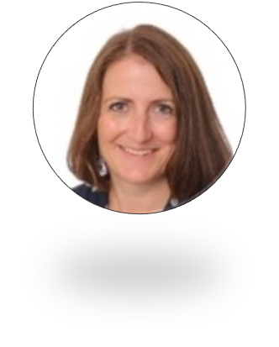
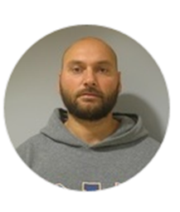
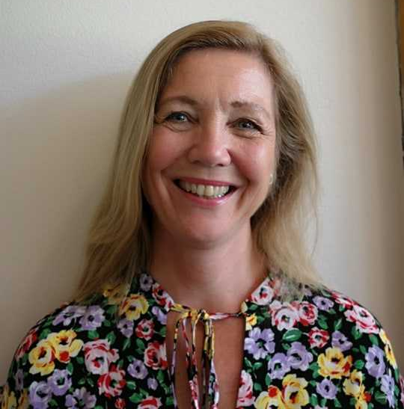
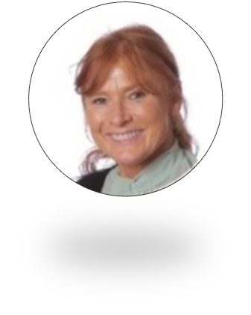
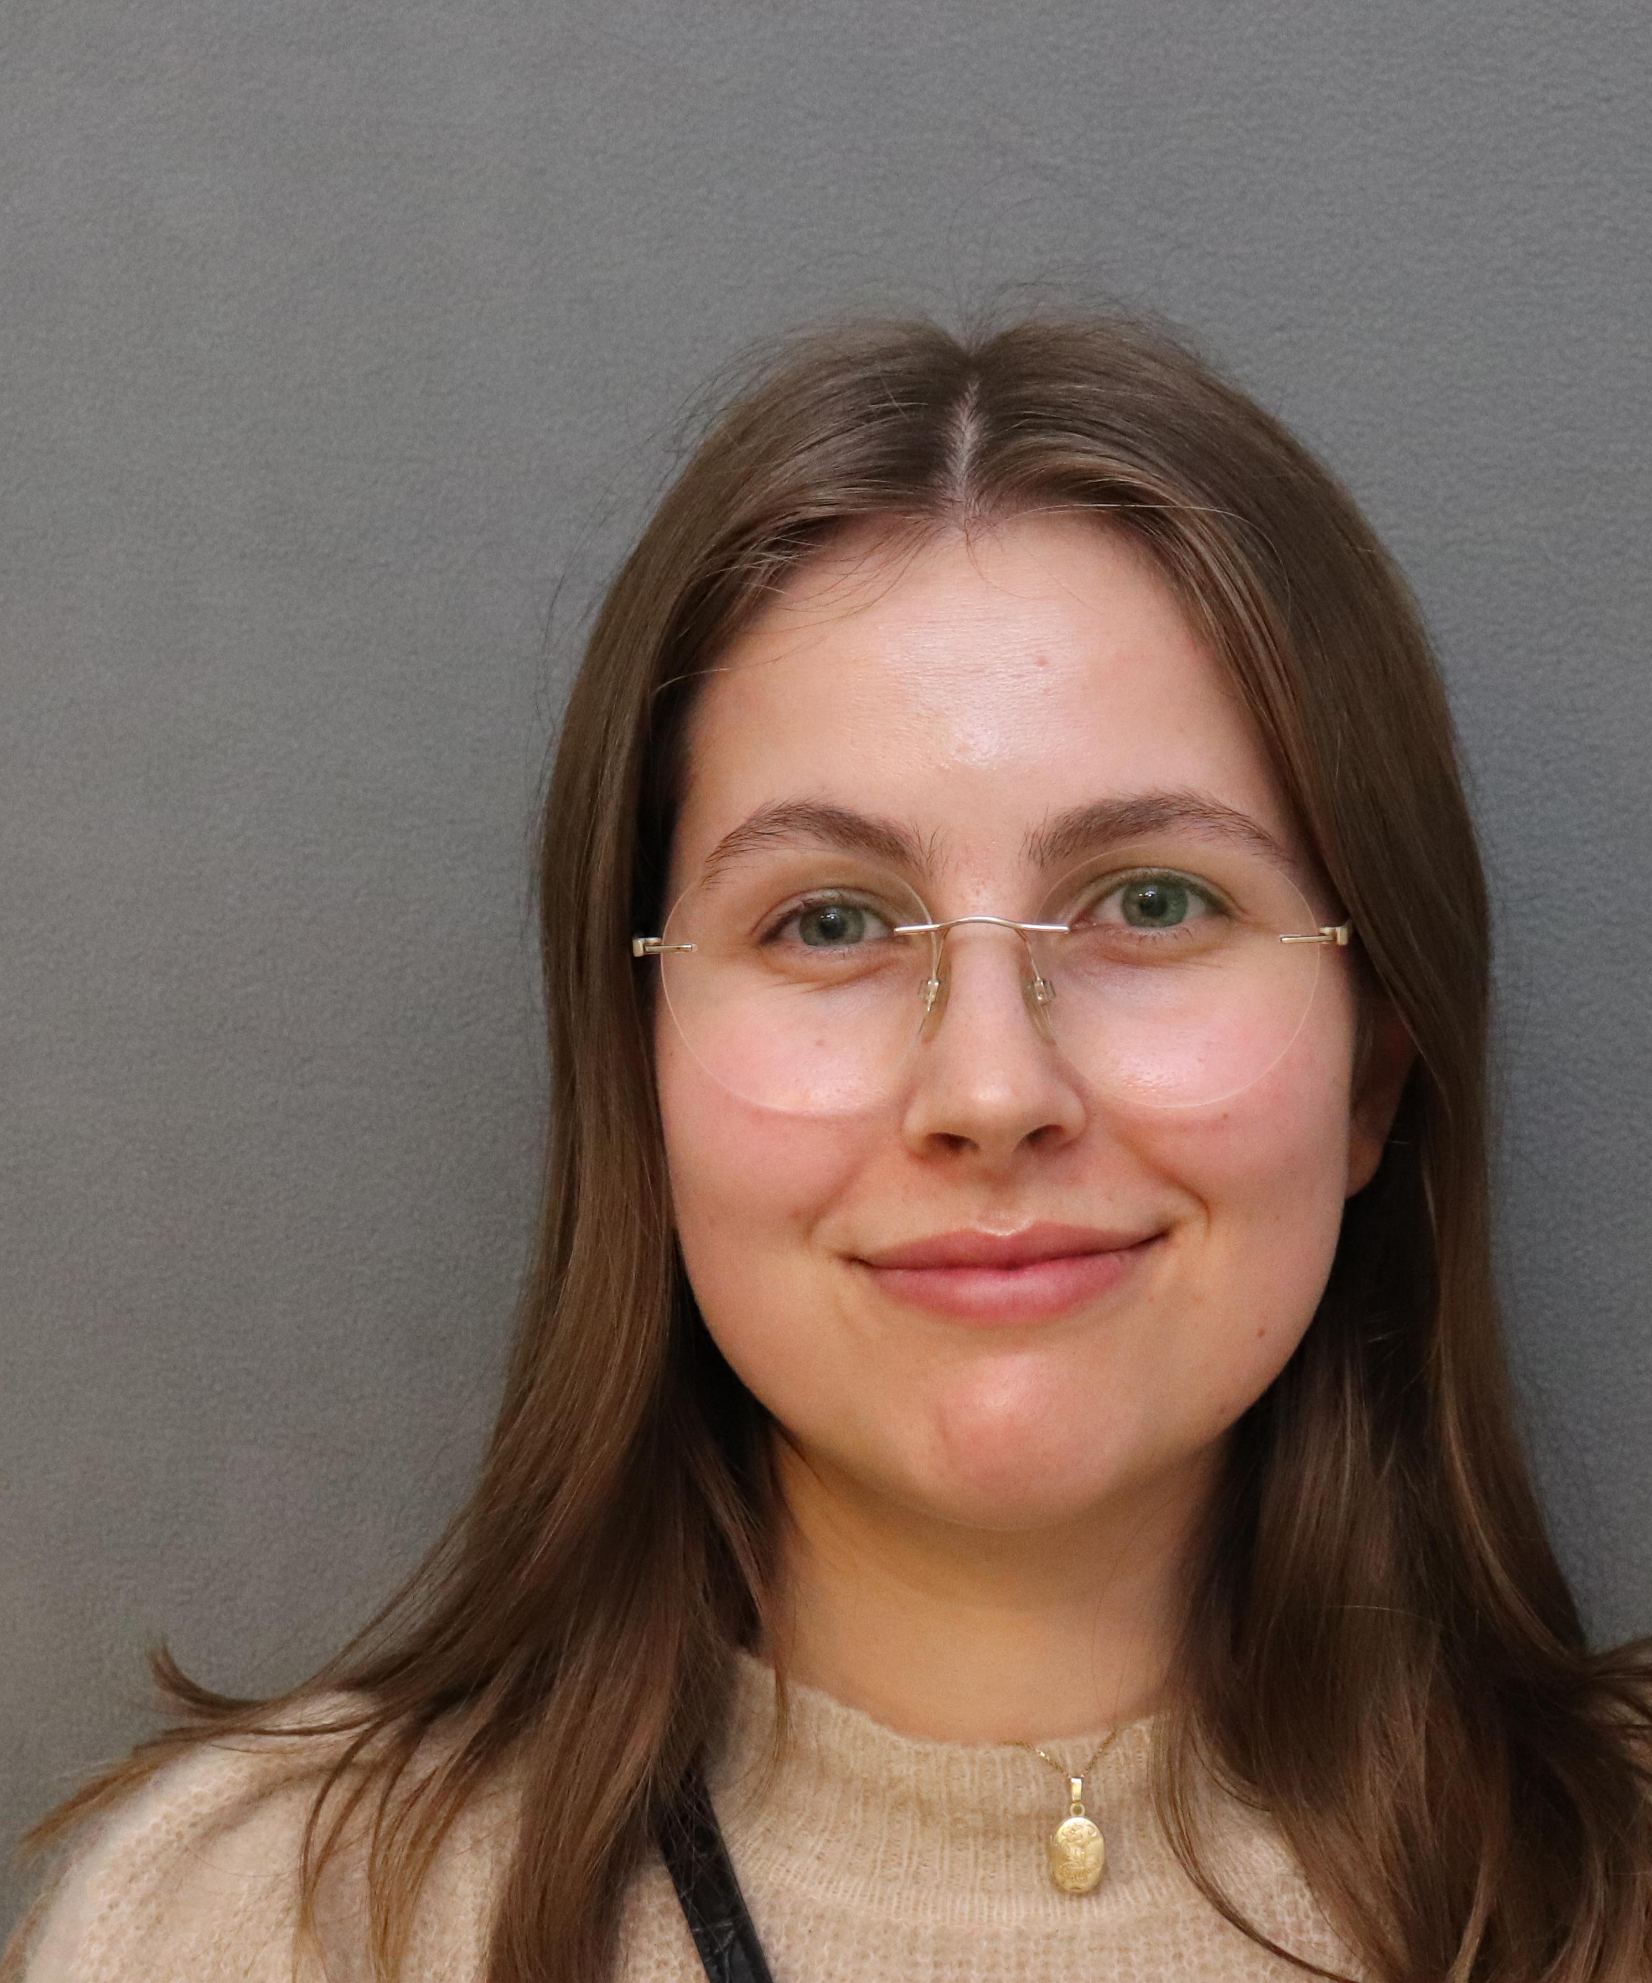
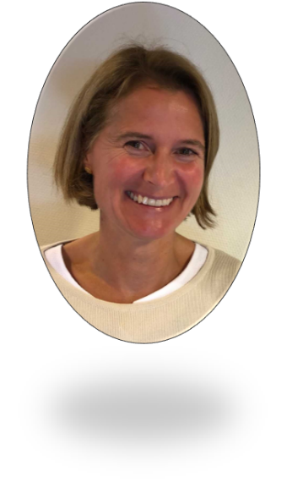
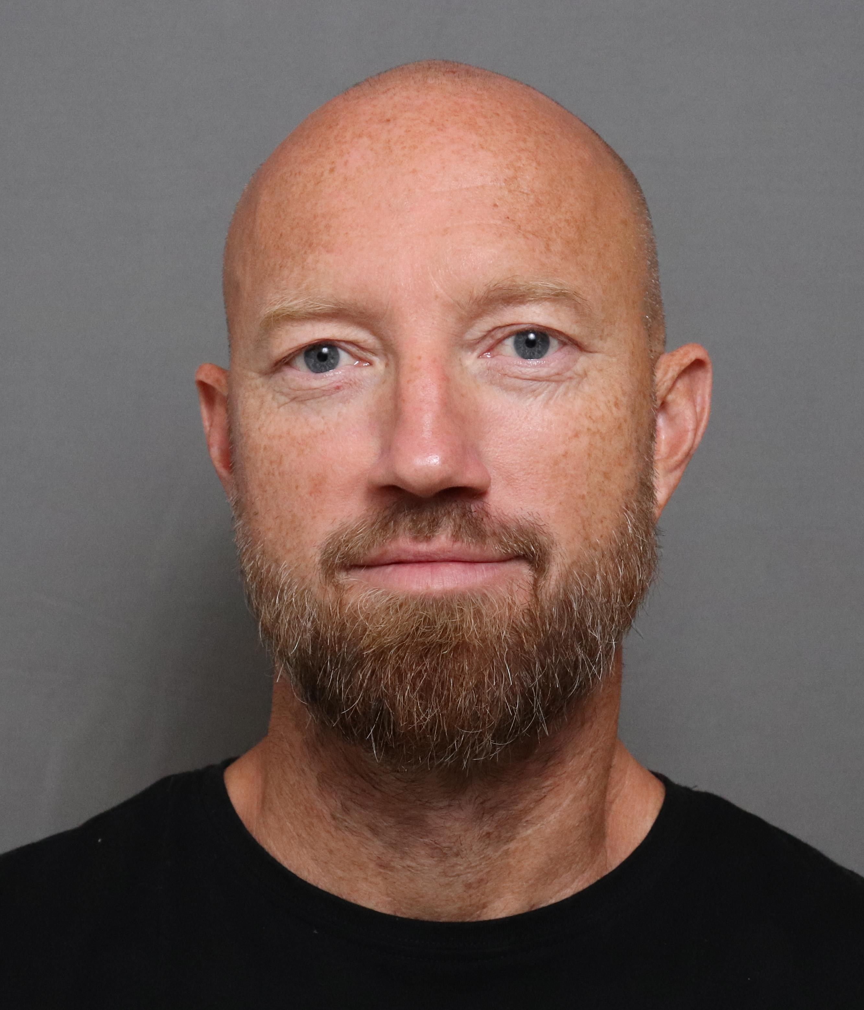
Elevtjenesten - et lag rundt eleven
Universitetsskole
Marianne Gjestrum Rådgiver
Eivind Galteland
Miljøarbeider
Veslemøy Wisted
PPT-rådgiver
Anne Bjåland
Spes.ped. koordinator

Slide 16
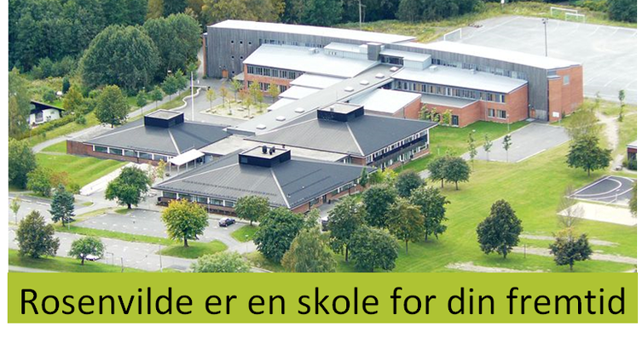
Mer informasjon
Universitetsskole
Se Rosenvildes hjemmeside:
www.viken.no/rosenvilde-vgs

Slide 17
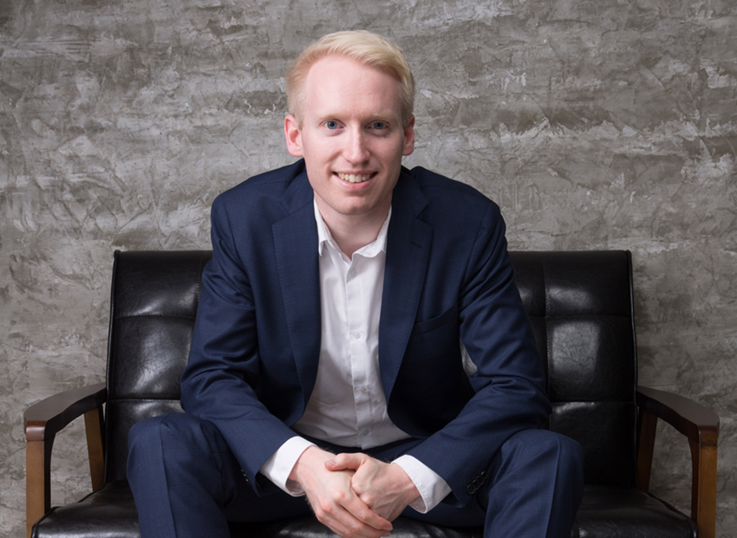
Skolens satsing på læringsstrategier og studieteknikk
Universitetsskole

Slide 18
Fortsettelse av møtet
Universitetsskole
Klasser | Rom
1STA | 1059 - Jason Bockman, Kristine Horntvedt
1STB | 1058 - Christian Helgø Swan, Reinhard Gerschberger
1STC | 1054 - Christine Løvli, Anette Furseth
1STD | 1051/53 - Oddvar Hestetræet Johannessen, Alexander Faaberg
1KDA | 1056 - Martina Heinz, Ian Underwood
1KDB | 1068 - Ram Gupta, Sverre Ruud Ellingsen
1MKA | 3054 - Jørgen Tjoflaat Nygaard, Tor Ole Thuseth Wardenær
1IMA | 3051 - Anders Hammargren
1RMA/B | 2601 - Andreas Gullhav Lynum, Anne Bjåland
1HSA/B | 2012/14 - Marit Volden, Karin Skogstad-Mellander

